Slide 1









Tập làm văn – Lớp 4
Giáo viên:

Slide 2
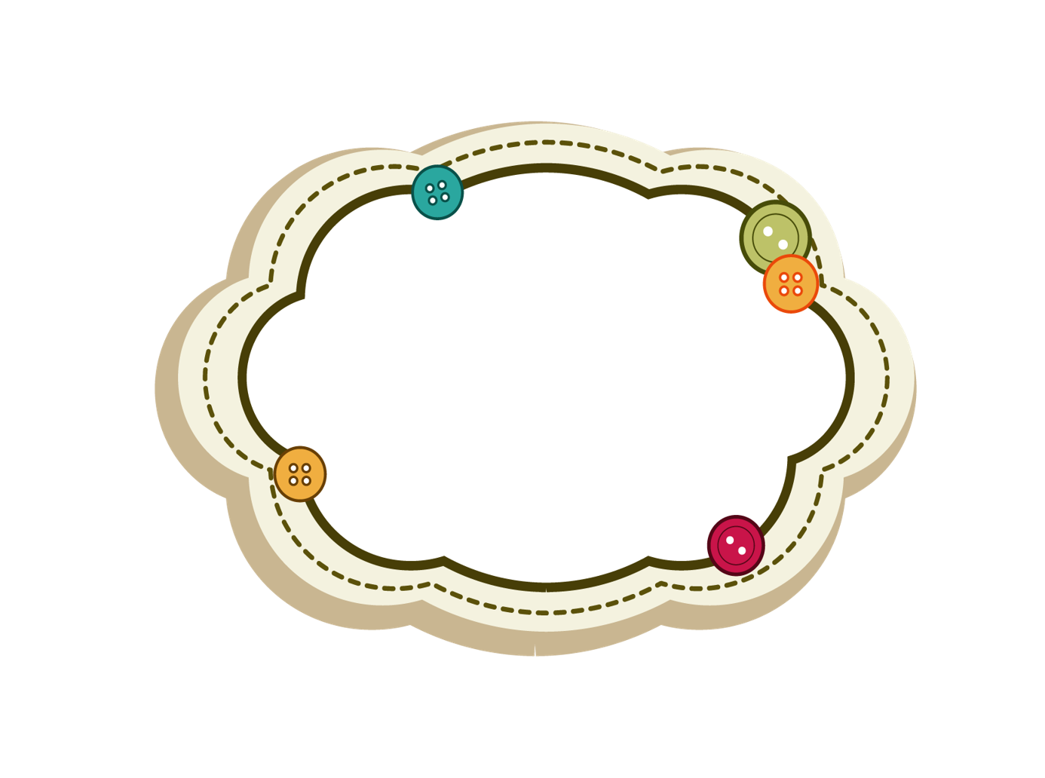

Luyện tập
phát triển câu chuyện

Slide 3


Đề bài: Trong giấc mơ, em được bà tiên cho ba điều ước và em đã thực hiện cả ba điều ước đó. Hãy kể lại câu chuyện ấy theo trình tự thời gian.

Slide 4

Đề bài
yêu cầu gì?
Nội dung câu chuyện?
Trình tự
câu chuyện?
Nhân vật
trong truyện?

Slide 5

Đề bài yêu cầu kể lại câu chuyện
Đề bài
Nội dung
Trong giấc mơ, em được bà tiên cho ba điều ước và em đã thực hiện cả ba điều ước đó
Trình tự
Trình tự thời gian
Nhân vật
Em và bà tiên

Slide 6

Khi em đang ngủ, bỗng giật mình,….
Em gặp bà tiên trong hoàn cảnh nào?
Khi em buồn, đang đứng bên cửa sổ…
Vì sao bà tiên cho em ba điều ước?
Em đã giúp một bà lão qua đường...
GỢI Ý
Thấy em đang khóc…
Em thực hiện từng điều ước đó như thế nào?
Em thực hiện từng điều ước,…
Điều ước thứ nhất,…
Em nghĩ gì khi thức giấc?
Vui mừng, tiếc nuối,….
Giá như,…

Slide 7

Trình tự thời gian
Mở đầu
Sự việc
2
….
Sự việc
1
Sự việc
3
Kết
thúc
Kết hợp miêu tả ngoại hình nhân vật
Hành động, việc làm, lời nói…

Slide 8
Bài tham khảo
- Hà ơi! Lại đây mình kể cho nghe câu chuyện thật thú vị.
- Chuyện gì mà thấy cậu có vẻ hớn hở thế?
- Ừ, mình kể đây. Nhưng đó là chuyện trong giấc chiêm bao chứ không phải là thật đâu, cậu ạ! Chuyện là như này: Đêm qua trong giấc chiêm bao mình được gặp bà tiên. Lúc ấy mình đang ngồi một mình xung quanh không có ai. Mình đang nghĩ đến ngày mai đi dự tiệc sinh nhật của cậu mà không biết lấy đâu ra một bộ váy đẹp. Gia đình mình thì nghèo. Mẹ mình đang nằm viện tháng nay. Mình buồn lắm. Bỗng nhiên, một bà tiên xuất hiện. Thấy mình, bà liền hỏi:
- Có chuyện gì mà bạn cháu buồn thế. Nói cho bà nghe nào!
- Thưa bà, ngày mai bạn cháu mời cháu đi dự tiệc sinh nhật bạn ấy. Bạn cháu ai cũng có quần áo đẹp cả. Còn cháu, cháu chả có cái áo nào đẹp cả. Mẹ cháu đang bị bệnh cả tháng nay. Vì thế cháu buồn lắm bà ạ

Slide 9
- Vậy là bà biết rồi. Bây giờ bà cho cháu ba điều ước. Cháu muốn ước điều gì thì tự khắc điều ước ấy sẽ trở thành hiện thực. Thôi đừng buồn nữa cháu. Hãy đi vào với mẹ, ta đi đây.
Nói xong, bà biến mất. Mình trở về nhà, thấy mẹ đang nằm ở trên giường, đôi mắt trũng sâu, vẻ mặt u sầu. Mình vội vàng nhắm mắt lại, cầu nguyện điều ước thứ nhất: Ước gì, mẹ cháu khỏi bệnh như trước đây! Mình vừa dứt lời tự nhiên thấy mẹ tươi cười từ trong bước ra, chạy đến ôm lấy mình. Mình vui mừng khôn xiết. Hai mẹ con cầm tay nhau bước đến căn nhà lá đơn sơ của mình chuẩn bị bữa cơm chiều.

Slide 10
- Điều thứ hai, Vân ước gì nói đi!
- Mình nhắm mắt lại ước tiếp: Cháu chỉ mong cho hai mẹ con có một ngôi nhà khang trang.
Vừa mới xong thì thấy cả hai mẹ con mình đang ở trong một ngôi nhà thật đẹp đầy đủ tiện nghi.
- Còn điều ước thứ ba là gì?
- Mình ước có một chiếc váy thật đẹp để đi dự tiệc sinh nhật. Thế rồi một bộ váy cực kì đẹp, rất dễ thương. Mình phấn khởi vô cùng.
Chuyện trong mơ của mình là thế đấy, mặc dù chỉ là giấc mơ nhưng mình cảm thấy rất vui.

Slide 11
Thực hành

Slide 12
Dặn dò
Hoàn thành bài vào vở
Chuẩn bị bài tiếp theo

Slide 13
Chúc các em
học tốt

